Slide 2
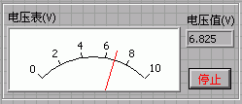
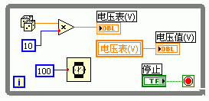
局部变量的应用举例
要求使用局部变量向与它联系的前面板上的电压表控件写数据，也可以从电压表控件读取数据。
局部变量创建VI的前面板和程序框图

Slide 3
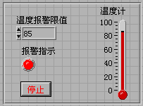
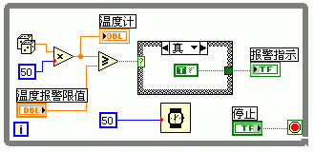
条件结构应用举例
例利用条件结构编写温度采集报警程序，当采集温度高于设定值时产生报警。
前面板和程序框图

Slide 4
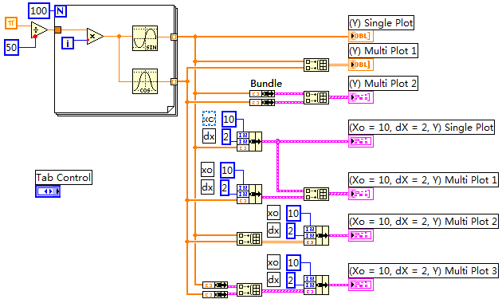
（1） 绘制单曲线
一维数组
簇数据类型

Slide 5
【实训练习】
使用XY生成一个长轴为5、短轴为4的椭圆。

Slide 6
【实训练习】
使用For循环生成一个5行5列的二维数组，数组元素由范围为0～120的随机数组成。要求在强度度中用不同的颜色表示数组元素的值所处范围。

Slide 7
【实训练习】
使用三维曲面图显示 z=sinxcosy+sin(x-y)-cosy，其中，x、y都在0～2π的范围内。

Slide 8
【实训练习】
使用三维参数图显示一个单位圆。

Slide 9
【实训练习】
绘制螺旋线：x=cosθ, y=sinθ, z=θ。其中θ在0～2π的范围内，步长为π/12。

Slide 10
【实训练习】
用数字波形图显示数组各元素对应的二进制信号，数据元素为（0，1，2，3，4，5，6，7，8，9，10，11，12，13，14，15）。

Slide 11
思考题和习题
1. 试简述波形图表与波形图的区别。
2. 试分别说明波形图表控件的3种刷新模式各自的含义以及它们之间的区别。
3. 在一个波形图表中显示3条曲线，分别用红、蓝、黄3种颜色表示范围在0～1、5～6、2～3的随机数。

